Slide 1
현업 문제 해결을 위한 규칙
성명: 전일우

Slide 2
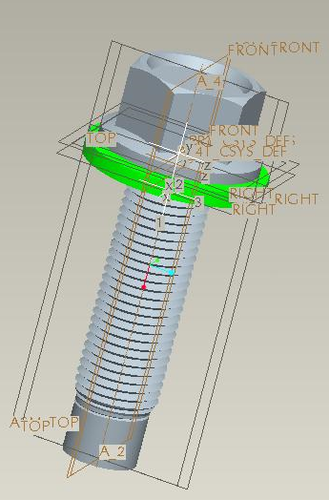
No. | 항목 | 문 제 점 | 규 칙
1 | 열처리 경도 | 열처리 경도 초과 및 미달 발생시 확인 (ex. 경도 SPEC:HRC 22-32) | 경도 HRC 22-32 이내: “합격” 경도 HRC 22-32 벗어남: “불합격”
2 | 전장 길이 | 전장 길이 측정 시 초과 및 미달 발생시 확인 (ex. 전장길이 SPEC: 49.5mm~50.5mm) | 전장길이: 49.5mm-50.5mm 이내: “합격” 전장길이: 49.5mm-50.5mm 벗어남: “불합격”
3 | 나사부 떨어짐 | 나사부 떨어짐 초과 발생시 확인 (ex. 나사부 떨어짐 SPEC: 3mm 이하 | 나사부 떨어짐 3mm이하: “합격” 나사부 떨어짐 3mm초과:”불합격”
4 | 나사 유무 | 나사부 무나사 발생시 확인 | 나사부 유 : “합격” 나사부 무 : “불합격”

Slide 3
No. | 항목 | 문 제 점 | 규 칙
5 | 씰런트 유무 | 미 씰런트 발생시 확인 | 씰런트 유 : “합격” 씰런트 무: “불합격”
6 | 마킹 색상 | 마킹 색상 오사양 확인 (ex. 마킹 색상: RED) | 마킹 색상 RED: “합격” 마킹 색상 RED 외: “불합격”
7 | 혼입 확인 | 제품 포장 시 해당 아이템 이외의 제품 혼입시 확인 | 해당 제품: “합격” 해당 이외의 제품: “불합격”
8 | 나사 외경 확인 | 나사 외경 측정 시 초과 및 미달 발생시 확인 (ex. 나사외경 SPEC: 9.760mm~9.972mm) | 나사외경: 9.760mm~9.972mm이내: “합격” 나사외경: 9.760mm~9.972mm 벗어남: “불합격”
9 | 라벨 품번 확인 | 제품 품번과 라벨 품번이 상이 발생시 확인 | 제품 & 라벨 품번 일치: “합격” 제품 & 라벨 품번 불일치:”불합격”
10 | 나사 PITCH 확인 | 나사부 PITCH 오사양 발생시 확인 (ex. 나사 피치: 1.25P) | 나사 피치 1.25P : “합격” 나사 피치 1.25P 벗어남 : “불합격”

Slide 4
No. | 항목 | 문 제 점 | 규 칙
11 | 와샤 유무 확인 | 와샤 미 조립 발생시 확인 | 와샤 유 : “합격” 와샤 무: “불합격”
12 | 마크 각인 확인 | 마크 각인 오사양 확인 (ex. 마크 각인: “10”) | 마크 각인 10: “합격” 마킹 각인 10 이외: “불합격”
13 | 제품 BOX 당 수량 확인 | BOX당 제품 수량 부족 초과 발생시 확인 (ex. BOX당 수량: 100EA) | BOX 당 수량 100EA: “합격” BOX 당 수량 100EA 초과 or 부족: “불합격”
14 | 재질 식별 확인 | 재질 오사양 식별 확인 (ex. 재질 tag 색상 확인 : 녹색) | 재질 Tag 색상 녹색: “합격” 재질 Tag 색상 녹색 이외: “불합격”
15 | 제품 박스 색상 확인 | 베품 박스 오사양 확인 (ex. 제품 BOX 색상: 노란색) | BOX 색상 노란색: “합격” BOX 색상 노란색 이외:”불합격”

